Slide 1

早自修
7:50~8:05
MSSR晨讀
請安靜閱讀
男生1~12請先看
【我的姊姊不一樣】
女生13~23請先看
【我的妹妹聽不見】
8:05發平板
自然課使用
Notes:
注意：若要變更此投影片上的影像，請選取該影像並將它刪除。然後按一下預留位置中的 [圖片] 圖示
以插入您自己的影像。

Slide 2
週一課表
自自數護眼國
打菜/量體溫、用餐
12:15潔牙、午睡
社英綜

Slide 3
下課５分鐘～
請大家帶自然簿本和平板到走廊依照號碼排隊
小老師請檢查物品帶齊後
再帶隊到自然教室上課
㊣桌面清空 椅子靠攏 桌子對線㊣

Slide 4
第三節 數學課
線上測驗 數3
10:25開始開放測驗
未達８０分請紙本補考
測驗結束，做今日線上作業
因材網4-2
數4練習卷

Slide 5
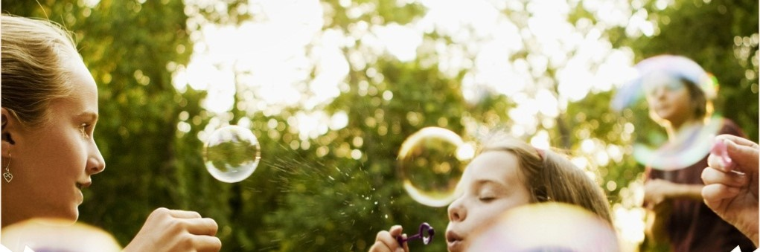
下課１０分鐘～
記得喝水 上廁所 室外走走 望遠凝視
缺交作業 請靜思反省 加強學習
Notes:
注意：若要變更此投影片上的影像，請選取該影像並將它刪除。然後按一下預留位置中的 [圖片] 圖示
以插入您自己的影像。

Slide 6
第四節 國語課
1200單
依成績寫筆記
國7課文解析
配合國習7第2-4大題
完成國習，做今日線上作業
國7課文大意錄音
國7學習吧影片

Slide 7
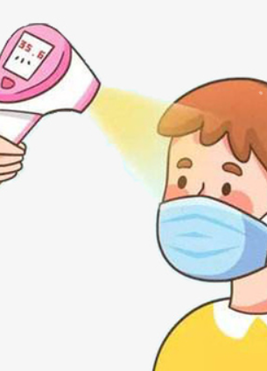
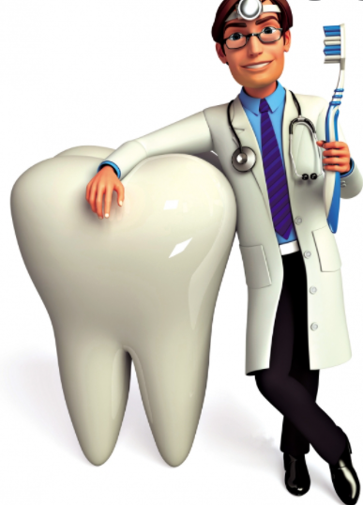
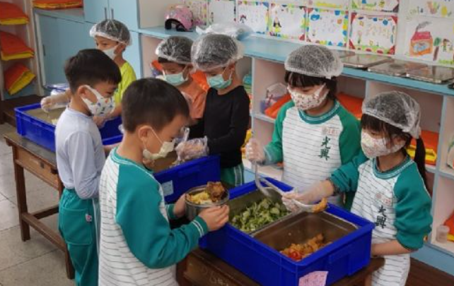
午餐時間
１２：１５潔牙
１２：２５午睡
Notes:
注意：若要變更此投影片上的影像，請選取該影像並將它刪除。然後按一下預留位置中的 [圖片] 圖示
以插入您自己的影像。

Slide 8
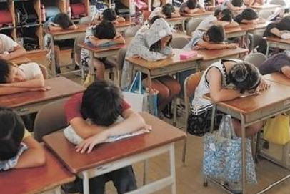
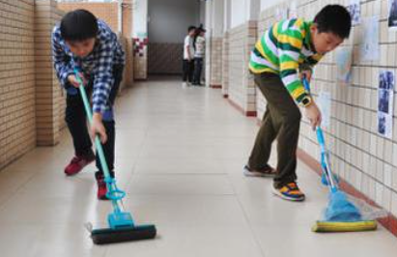
午休整潔活動
廁所和教室
掃地＋拖地
感謝衛生股長誠瑋協助檢查並機動加強清潔
❶外掃區 【請小組長協助－文寧、振宏、庭恩】
❷教室內外 【請采瑜、玉琪協助整理】
Notes:
注意：若要變更此投影片上的影像，請選取該影像並將它刪除。然後按一下預留位置中的 [圖片] 圖示
以插入您自己的影像。

Slide 9
下課５分鐘～
請大家拿出社會簿本
小老師請開電子書
◎電器長請開電燈◎

Slide 10
下課10分鐘～
請大家拿出英語簿本
小老師請開電子書
☆記得喝水、上個廁所 、望遠凝視、保護眼睛☆

Slide 11
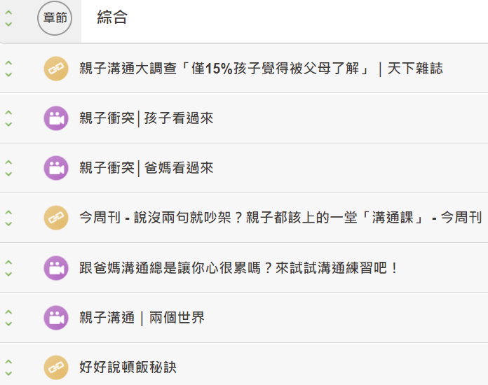
第七節 綜合課
PaGamO
【環保行動家-清潔達人初級】
學習吧
【親子溝通】
15:25收平板

Slide 12

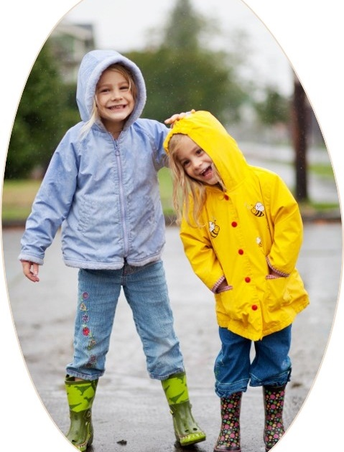

天雨帶雨具
天冷帶外套
Notes:
注意：若要變更此投影片上的影像，請選取該影像並將它刪除。然後按一下預留位置中的 [圖片] 圖示
以插入您自己的影像。

Slide 13

學習吧-我們這一班-桃園天氣預報
隨時留意天氣變化，請保重身體!

